Slide 1
Samčí gametofyt
mikrosporogeneze
mikrogametogeneze

Slide 2
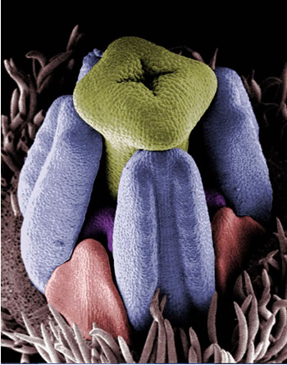
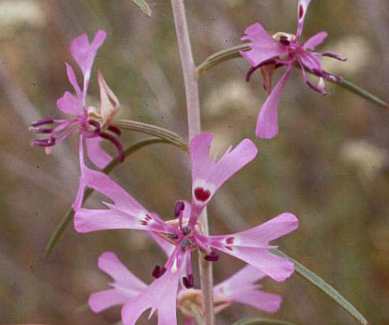
SEM - rané stadium vývoje květu Clarkia xanthiana
Am. J. Bot.
http://www.botany.org/plantimages
blizna s čnělkou
větší prašníky
menší prašníky
petaly
Foto:
C. J. Runions
Cornell University
sepaly (odřízlé)
s trichomy

Slide 3
Samčí rozmnožovací orgán
= tyčinka soubor tyčinek
= androeceum
tyčinka se zakládá jako meristematický hrbolek laterálně
na vrcholu květního základu
• z apexu prašník (anthera)
• z baze nitka (filamentum)
Am.J.Bot. 2000
Notes:
American Journal of Botany 87(9): 1228–1239. 2000.
DEVELOPMENT OF THE GAMETOPHYTES, FLOWER, AND
FLORAL VASCULATURE IN DICHORISANDRA THYRSIFLORA
(COMMELINACEAE)1
CHRISTOPHER R. HARDY,2,3,5 DENNIS WM. STEVENSON,2,3 AND
HELEN G. KISS4

Slide 4
Stavba prašníku
prašný váček (theca) prašný váček (theca)
konektiv
(spojidlo)
prašné pouzdro prašné pouzdro prašné pouzdro prašné pouzdro
(loculamentum)
otevírání prašných váčků:
podélnou skulinou
chlopněmi
otvorem na vrcholu
směrem ven z květu - extrorzně
dovnitř květu - introrzně
do stran - latrorzně
lilie

Slide 5
Řez prašníkem lilie – metafáze I. meiotického dělení

Slide 6
Stavba stěny prašníku
exothecium = pokožková vrstva s kutikulou
stomium, hypostomium
endothecium = subepidermální, vláknitá vrstva
střední vrstva = mezofyl, parenchymatické pletivo
tapetum = výstelka prašného pouzdra
  žlaznaté (sekretorické) – častější, vývojově starší
  ameboidní = periplazmodium (úplné rozpuštění buněčných stěn, uvolnění protoplastů tapeta do prostoru vývoje mikrospor)

Slide 7
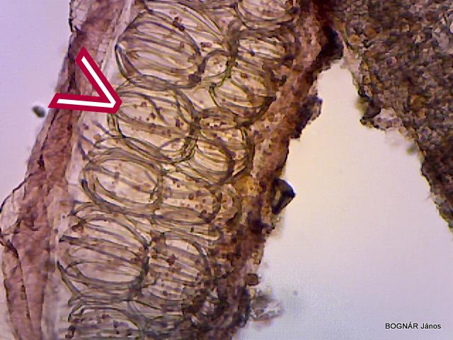
Endothecium
vrstva tvořená radiálně protaženými, v době zralosti prašníku odumřelými buňkami s vláknitě ztloustlými buněčnými stěnami
při vysýchání dochází k napětí a k praskání prašných pouzder,
tzv. dehiscenci
http://www.plantarium.hu/tag/leces-sejtfalvastagodas/

Slide 8
Funkce tapeta
poskytování nutričních, regulačních a stavebních látek pro vyvíjející se pyl
produkce enzymu kalázy (β-1,3-glukanáza) rozkládá kalózu a uvolňuje mikrospory z tetrád
syntéza prekurzorů exiny
syntéza a vylučování pylového tmelu (depozice na povrchu pylových zrn)
syntéza proteinů (depozice ve vnější vrstvě stěny pylových zrn – exině)

Slide 9
Vývoj buněk tapeta
dvojí původ:
vnější tapetum (L2)
vnitřní tapetum (L3)
fáze vývoje: (synchronizovaný s vývojem mikrospor)
• předmitotická fáze - buňky jednojaderné, meristematické
• mitotická fáze – mitóza bez cytokineze + endomitóza = 2 polyploidní jádra, zvětšuje se i objem buněk
• postmitotická fáze – vesikulární útvary = vysoká syntetická a sekreční aktivita
• programovaná buněčná smrt buněk tapeta (v období stádia tetrád)

Slide 10
pylová mat. buňka
tetráda
volné mikrospory
Meióza
I a II
kaláza
kalózová stěna
jádro
nezralá stěna
migrace
jádra
mikrospora
vakuola
tvorba mikrospor
1. mitóza
nezralé pylové zrno
jádro veget. buňky
tvorba gamet
dozrávání
jádro generat. buňky
apertura
spermat. buňky
odvodnění
2. mitóza
schéma vývoje
dvoubuněčného
pylu
klíčící pylové zrno
zralé pylové zrno
pylová láčka

Slide 11
Mikrosporogeneze
vývoj mikrospor ze sporogenních buněk (u rýže)
subepidermální buňky
meristem. hrbolku
primární
archespor
sporogenní
buňky
mikrosporocyty
pylové mateřské
buňky (PMC)
meióza
tetrády
mikrospor
kaláza
mikrospory

Slide 12
Meióza = redukční dělení
I. heterotypické dělení
segregace homologních chromozómů
profáze
  leptoten
  zygoten - bivalenty
  pachyten
  diploten – chiasmata, CO
  diakineze
metafáze
anafáze
telofáze
interfáze mezi I. A II.
dělením je krátká =
nedochází k syntéze DNA
II. homeotypické dělení = ekvační
dochází k segregaci alel
průběh je shodný s mitózou

Slide 13
Typy tvorby tetrád
sukcesivní typ - ihned po I. meiotickém dělení vzniká centrifugálně
přehrádka (diáda mikrospor) a po II. meiotickém dělení tetráda
(častý u jednoděložných rostlin)
simultánní typ - po I. meiotickém dělení přehrádka nevzniká, teprve
po skončení II. meiotického dělení začíná centripetálně (od periferie
dovnitř) tvorba brázd a následně přepážek (typický u dvouděložných
rostlin)

Slide 14
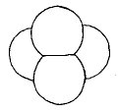
Typy tetrád podle uspořádání mikrospor
tetraedrická
příčná
lineární
polinárium
(Asclepiadaceae,
Orchidaceae)
izobilaterální

Slide 15
Mikrogametogeneze
= vývoj samčích gamet
mitóza v pylovém zrnu
1 x
pylová zrna dvoubuněčná
Liliaceae – lilie
Rosaceae
Solanaceae - tabák
pylová zrna tříbuněčná
Brassicaceae - Arabidopsis
Asteraceae
Poaceae
70 %
mikrospory
2 x
30 %

Slide 16
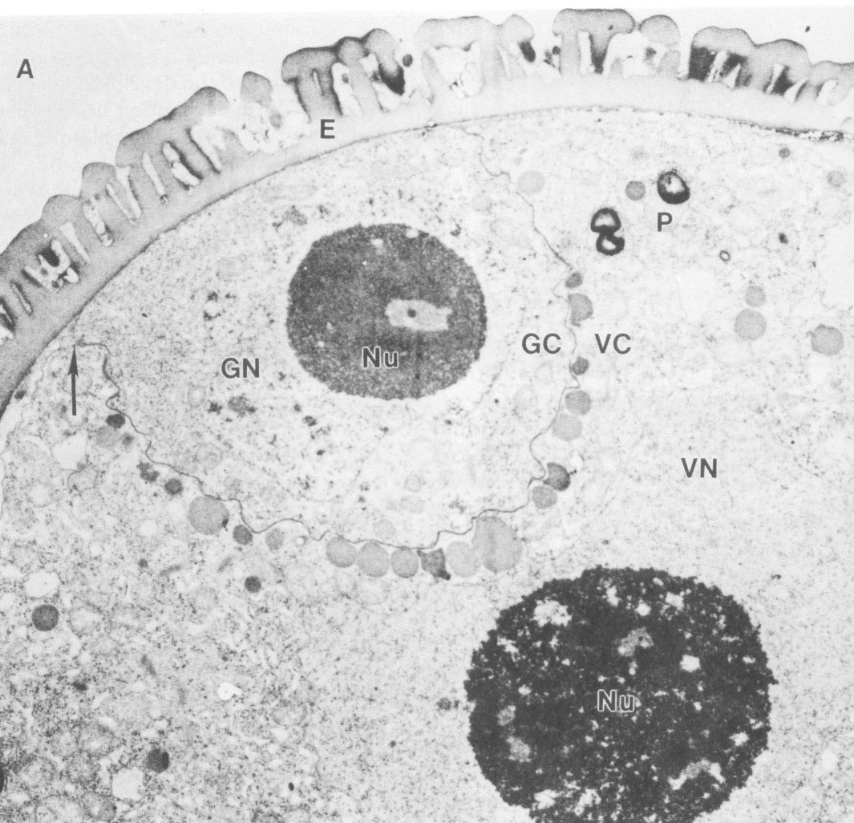
TEM pylového zrna pryšce (Euphorbia)
(Cresti et al. 1992)
dvoubuněčný pyl:
u 70% studovaných kvetoucích rostlin
dělení generativní buňky na 2 buňky spermatické probíhá v pylové láčce

Slide 17
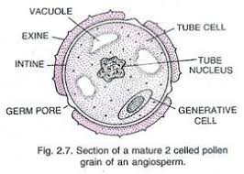
Struktura pylového zrna

Slide 18
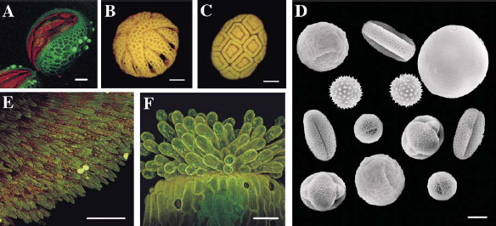
Variabilita pylu
Lilium
Passiflora
Accacia – polyády (8,12,16 nebo 32)
Torenia
Arabidopsis
Edlund et al. 2004
bliznové papily

Slide 19
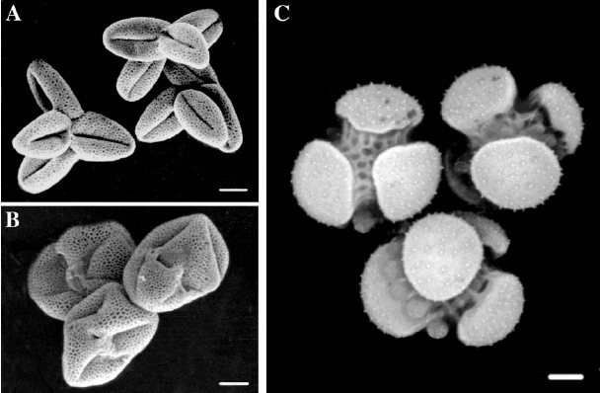
Tetrády pylu
Arabidopsis mutant quartet
narušení degradace
pektinových složek stěny:
tetrády zralých životaschopných pylových zrn
Arabidopsis mutant tes/stud
abnormální tvar apertur
přirozené tetrády pylu
Drosera binata
Edlund et al. 2004
i Ericaceae nebo Juncaceae

Slide 20
Arabidopsis thaliana
tetráda mikrospor
hlavní (polární) osa
Twell et al. TIPS, 1998

Slide 21
Celkový tvar pylového zrna
podle poměru poledníkové (m) a příčné osy (a)
velmi protáhlá m:a = větší než 8:4
protáhlá m:a = 8:4 až 8:6
slabě protáhlá m:a = 8:6 až 8:7
kulovitá m:a = 8:8
slabě zploštělá m:a = 6:8 až 7:8
zploštělá m:a = 4:8 až 6:8

Slide 22
Velikost pylových zrn
vzdálenost pólů (polární rozměr) a ekvatoriální rozměr
velmi malá menší než 10 μm Myosotis
malá 10 – 25 μm Salix
střední 25 – 50 μm Cyanus
velká 50 – 100 μm Pinus
velmi velká 100 – 200 μm Abies
obrovská nad 200 μm Cucurbita

Slide 23
Morfologická charakteristika pylových zrn podle apertur (Erdtman 1969)
NPC systém
N – počet (numerus)
P – poloha (positio)
C – tvar (character)
typy apertury
– porus (okrouhlé až mírně oválná apertura)
- kolpus (oválná až úzce štěrbinovitá apertura)
viz skripta Lux et Erdelská (2001)

Slide 24
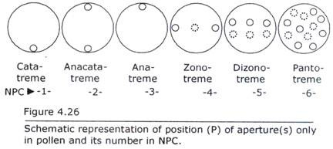
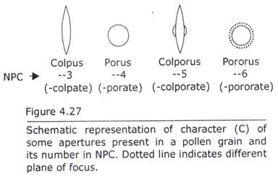
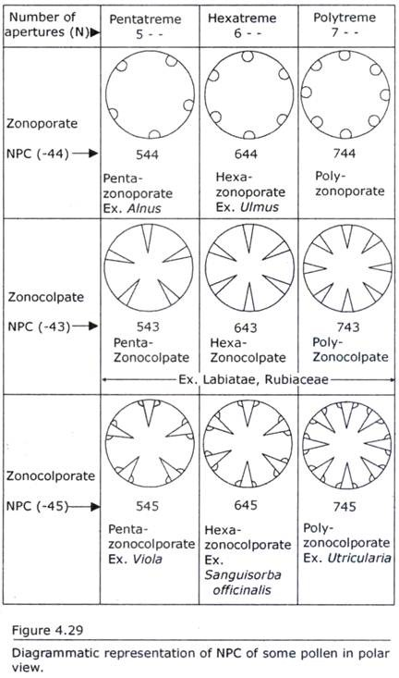
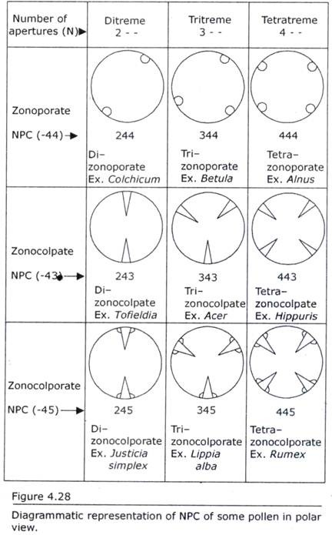
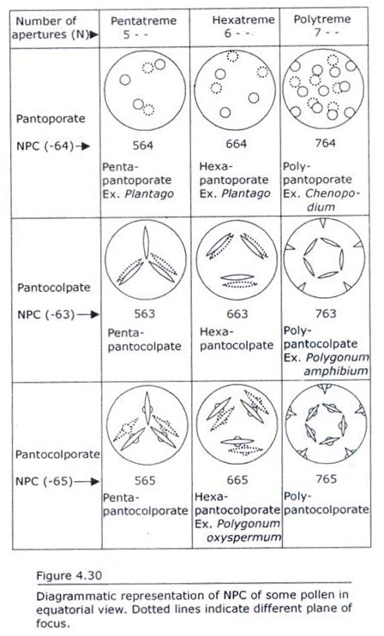
Klasifikace pylových zrn NPC

Slide 25
Příklady různých typů pylových zrn
1 – trizonoporátní (bříza)
2 – pentazonoporátní (olše)
3 – trizonokolpátní (javor, tabák)
4 – polypantoporátní (merlík, tykev)
5 – hexapantokolpátní (kuřinka)

Slide 26
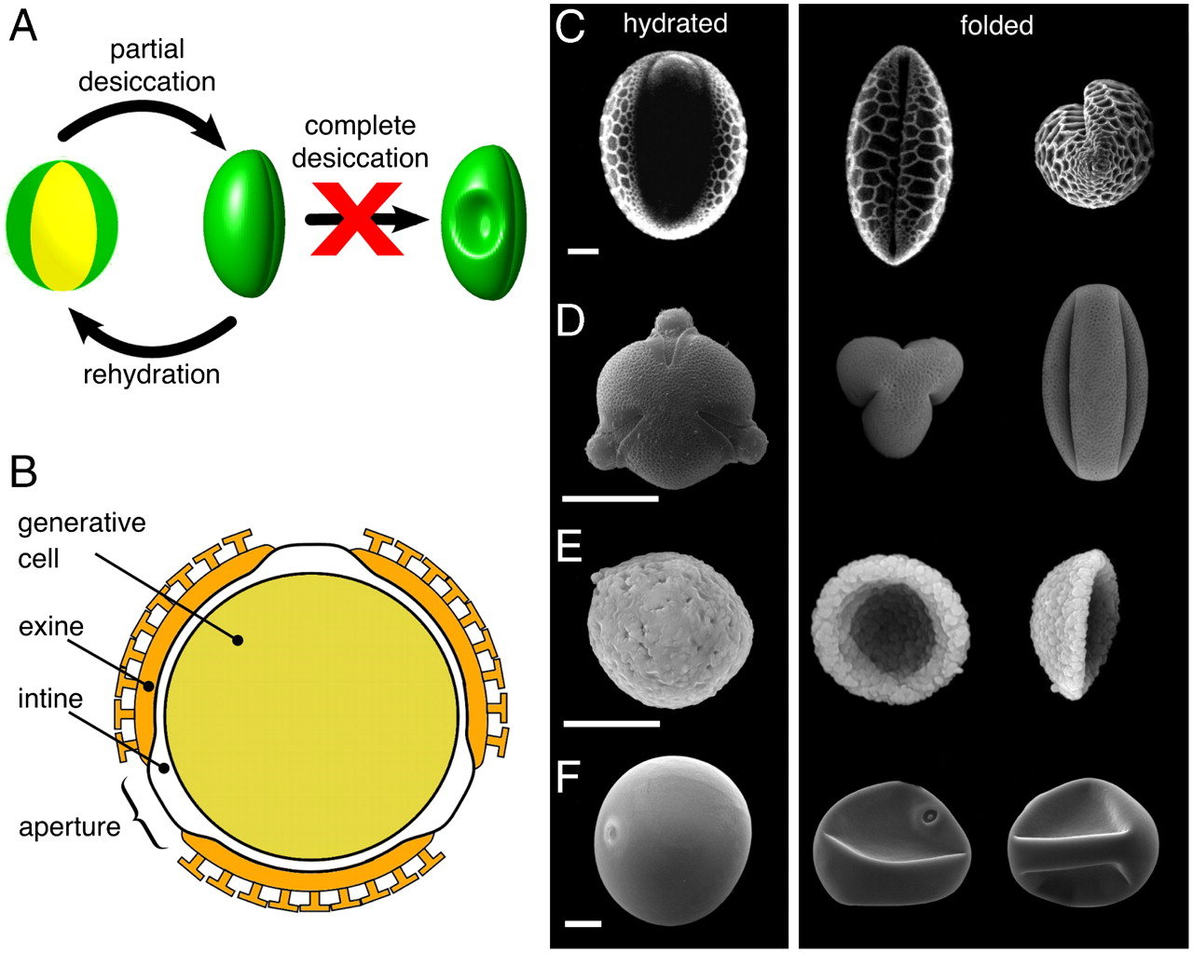

Slide 27
Sporoderma - stěna pylového zrna
vnitřní vrstva = intina – pektocelulózová (spojení intiny s okolním prostředím = apertury (póry) v exině, kanálky)‏
vnější vrstva = exina – sporopolenin
  endexina (nexina) = hladká lamelární vrstva
  ektexina (sexina) = strukturovaná
    základní vrstva
    bakuly
    tektum
pylový tmel – lipidy, proteiny, flavonoidy, aromatické látky

Slide 28
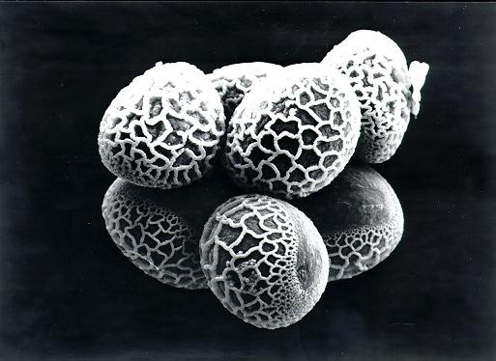
Hydratovaná pylová zrna lilie
retikulátní exina
Foto: G. Obermeyer

Slide 29
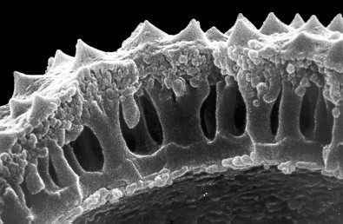
Stavba exiny pylového zrna pelyňku (Artemisia)
sporopolenin
ektexina
tektum
    bakuly
    základní vrstva
  endexina
  lamelární vrstva

Slide 30
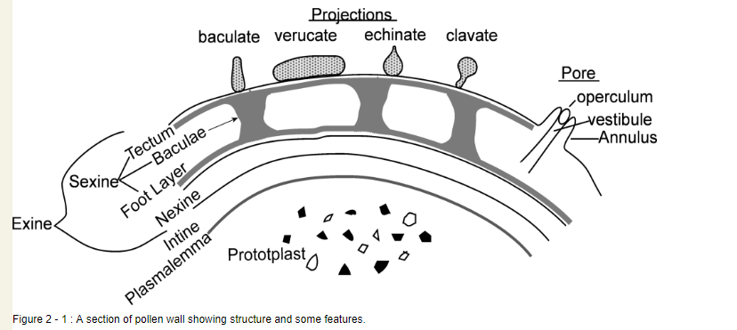
The taxa, or type, of pollen can be determined by pollen morphology, or structure. Large data bases of images and diagrams are being built so pollen can be identified by referring to them. Pores, (holes), culpi, (furrows), and the numbers of them are clues to pollen taxa.
The exine ( Figure 2 - 1 ) is made of sporopollenin. Sporopollenin is a substance composed of oxidative copolymers of carotoid and carotenoid esters. It is an extremely durable substance and can be found in anaerobic sediments dating back hundreds of millions of years. A pore is shown in the diagram but these may be elongated to a furrow and are called colpi.

Slide 31
Příklady typů skulptur (ornamentace) exiny:
psilátní granulátní verukátní foveolátní gemátní klavátní bakulátní retikulátní rugulátní fosulátní striátní echinátní

Slide 32
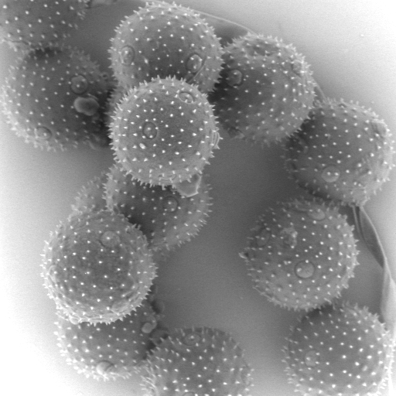
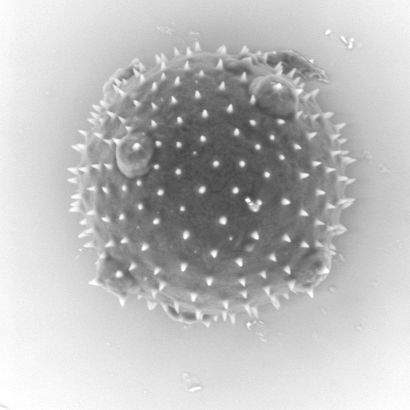
Cucurbita pepo L.
AQUASEM
echinátní exina
mnoho apertur – polysyfonické klíčení pylu

Slide 33
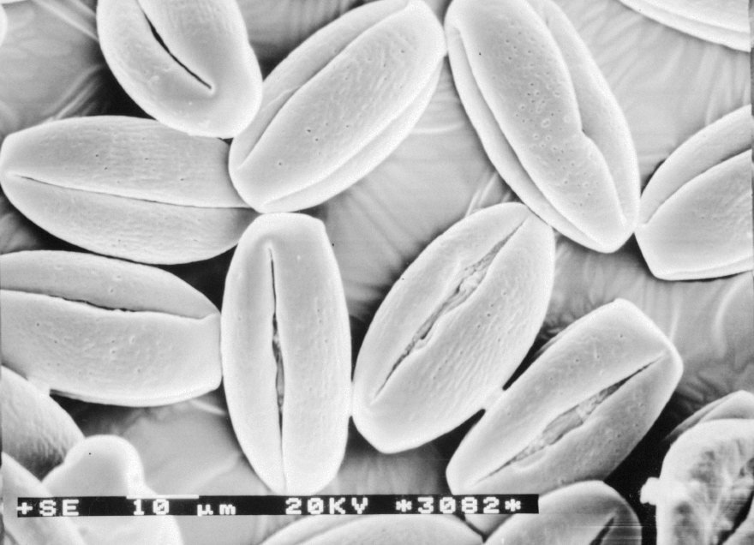
Nicotiana tabacum L.
desikovaný pyl
3 (-4) apertury
SEM, vysušeno metodou
„critical poit dry“, pozlaceno

Slide 34
fenestrátní pylová zrna
locika kompasová
(Lactuca serriola).
pentazonokolpátní pylové zrno
olše zelené (Alnus viridis)
kolpátní pylové zrno
s povrchem retikulátním
brukev řepka olejka
(Brassica oleracea)

Slide 35
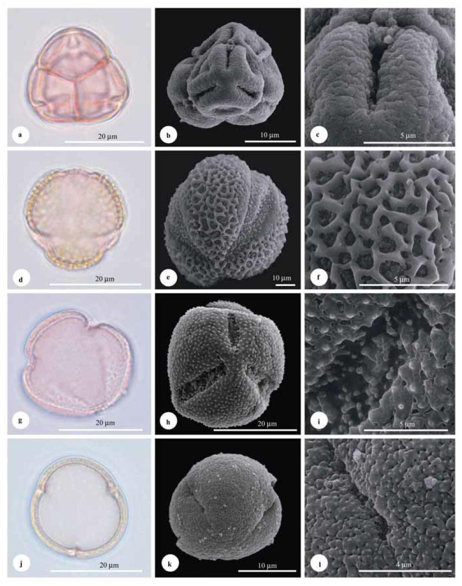
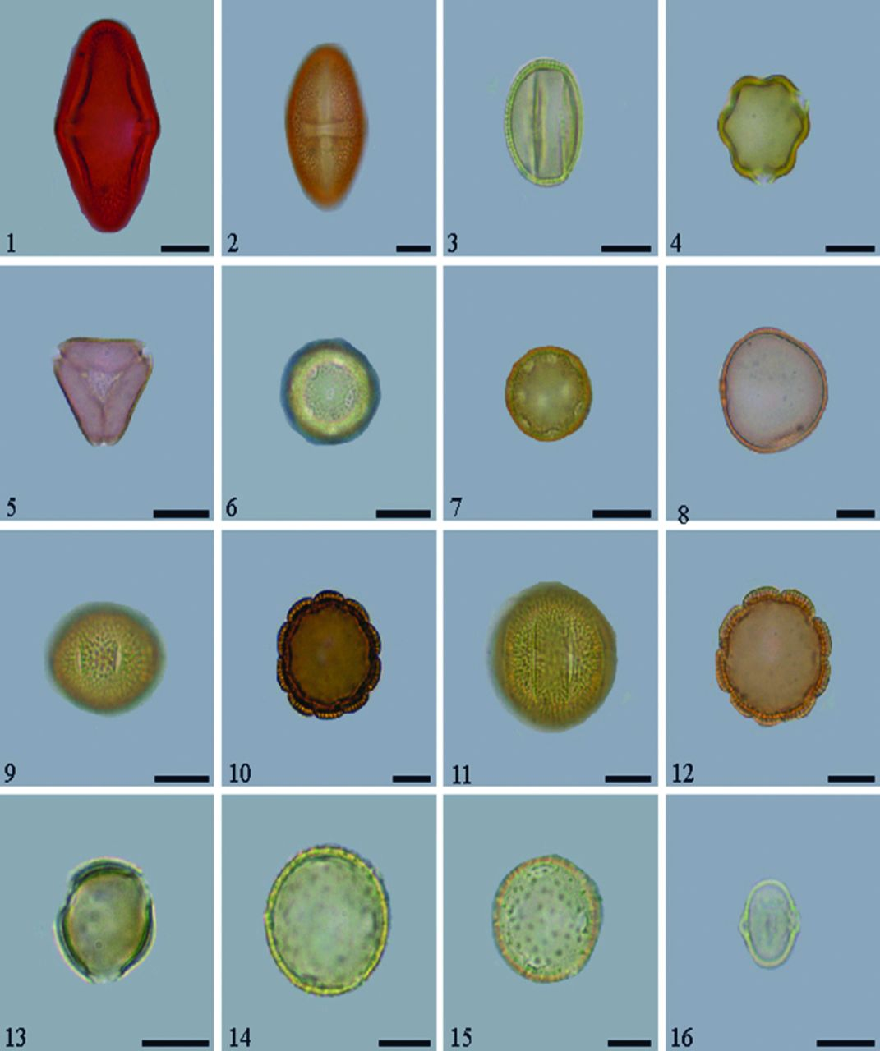

Slide 36
Mikrogametogeneze u Lilium
IASPRR
(http://images.iasprr.org/lily/)

Slide 37
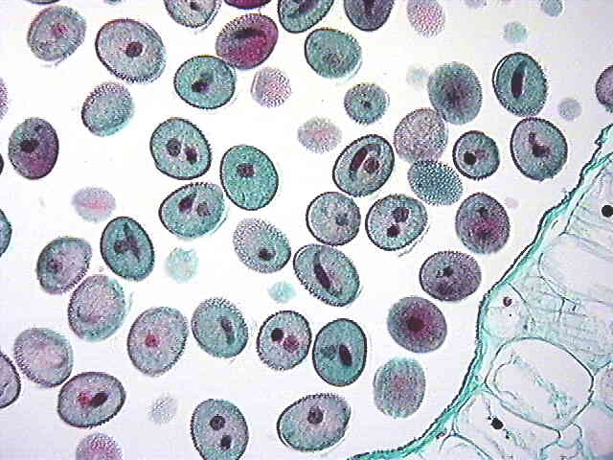
Dvoubuněčný pyl
Generativní buňky se tvoří zpočátku v kontaktu s intinou (vnitřní vrstva stěny pylu), později se vnoří do cytoplasmy = "a cell within a cell".
Notes:
Generative cells are first formed in contact with the intine (inner pollen wall), but the cells then become immersed in the cytoplasm -- truly becoming "a cell within a cell". Lil-m6.jpg

Slide 38
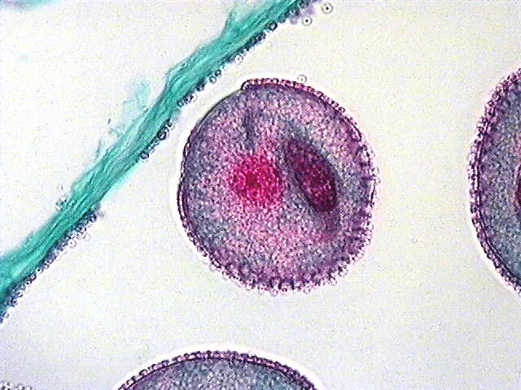
Dvoubuněčný pyl
detail generativní buňky v buňce vegetativní
Notes:
Generative cells are first formed in contact with the intine (inner pollen wall), but the cells then become immersed in the cytoplasm -- truly becoming "a cell within a cell". pollen.jpg

Slide 39
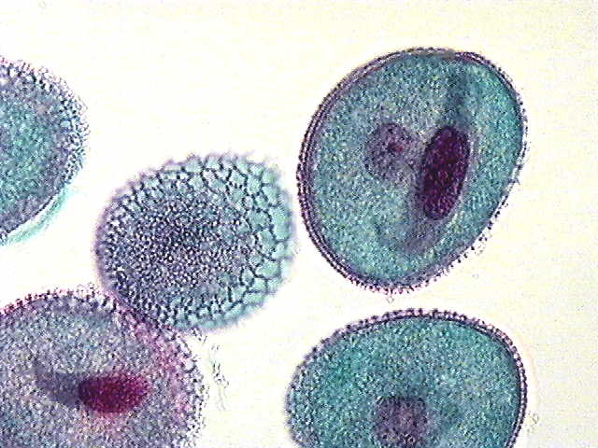
Dvoubuněčný pyl
Tvar generativní buňky často vřetenovitý, buňka je v kontaktu s vegetativním jádrem = "male germ unit."
Cytoplazma generativní buňky je hustá = méně vakuol a organel.
Notes:
The generative cell frequently is hooked, but always appears associated with the vegetative nucleus in a "male germ unit." The cytoplasm of the generative cell is dense and so it the generative nucleus, despite the non-motile nature of these cells. Pollen2.jpg

Slide 40
Mikrosporogeneze a mikrogametogeneze u tabáku

Slide 41
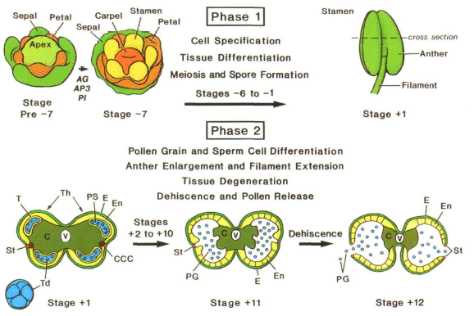
Schéma vývoje prašníků a pylu tabáku
Goldberg et al. 1993

Slide 42
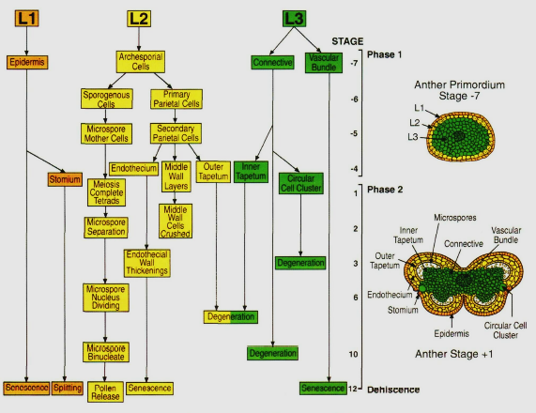
Vývoj prašníku
Goldberg et al. 1993

Slide 43
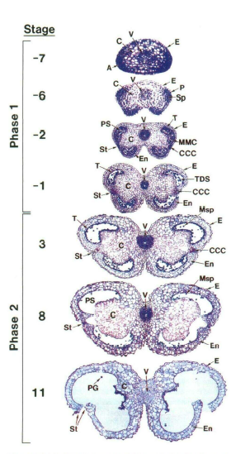
Stadia vývoje prašníku tabáku
-7
primordia tyčinek
začátek diferenciace
-6
intenzivní dělení
-2
prašníky pod bliznou
meioza
-1
petaly na úrovni sepalů
tetrády
3
koruna přes kalich
mizí tapetum
8
spojení prašných pouzder
11
koruna zpola otevřená
zralá pyl. zrna
12
otevření květu
otevírání prašníků
Koltunov et al.1990

Slide 44
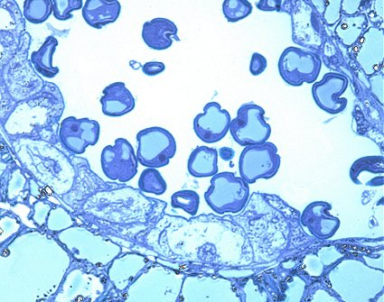
Nicotiana tabacum L. SR1
vnitřní
tapetum
vnější
tapetum
mezofyl
endothecium
vakuolizované mikrospory
stadium 2
Notes:
SR1_4a.jpg

Slide 45
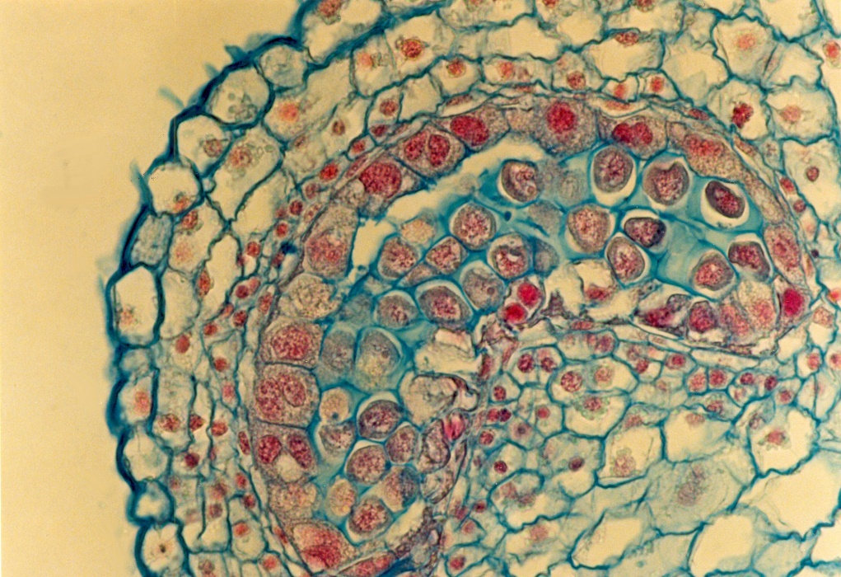
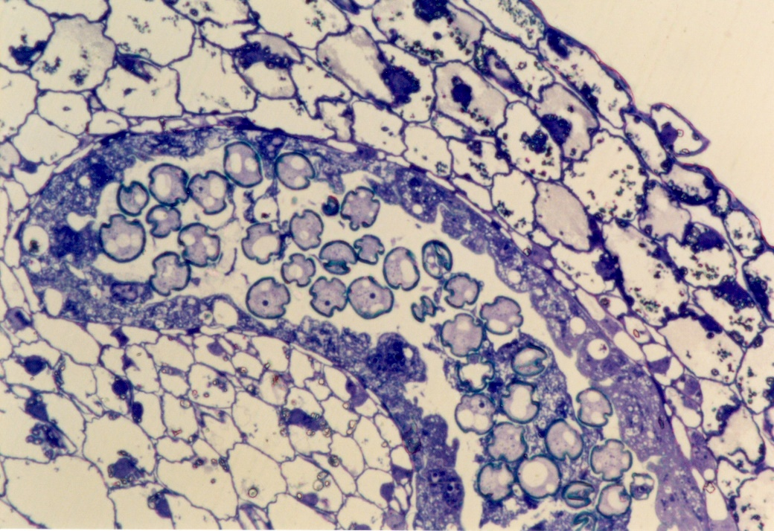
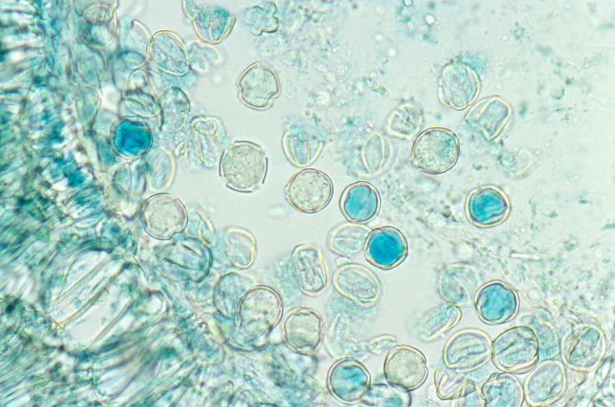
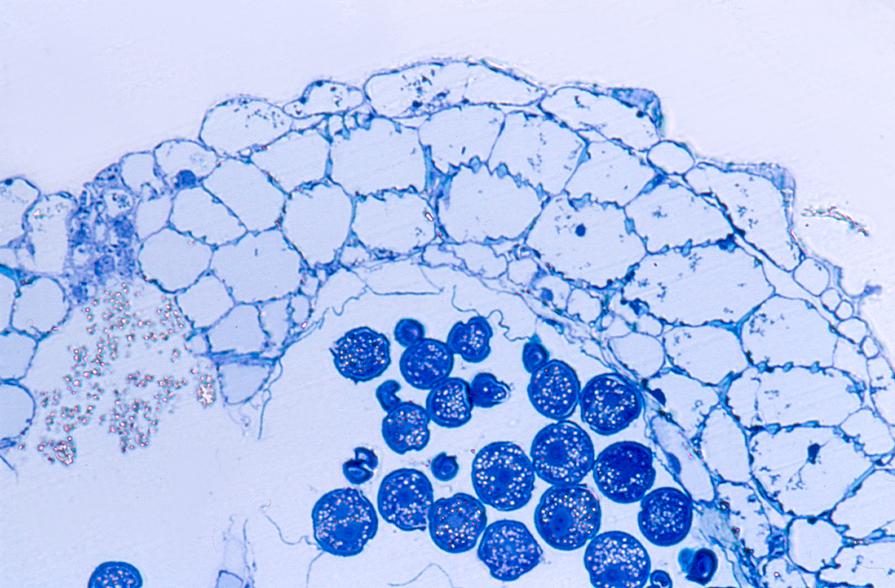
Vývoj prašníku tabáku
-2
2
3
8

Slide 46
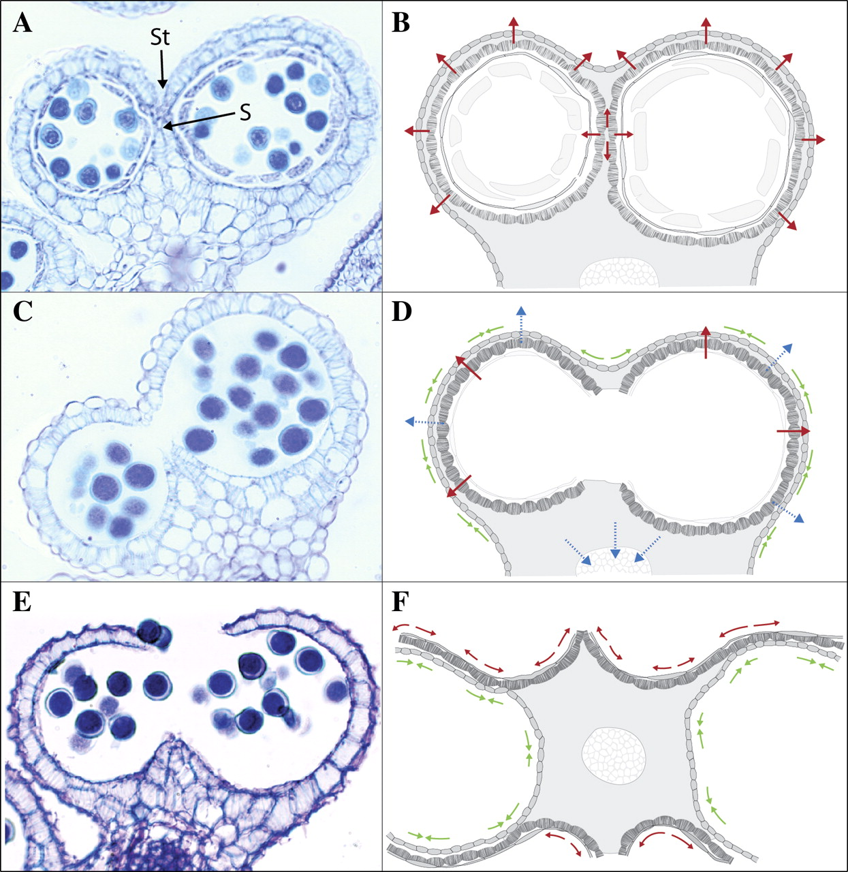
Dehiscence prašníku
Wilson Z A et al. J. Exp. Bot. 2011;62:1633-1649
Notes:
Fig. 4. Anther dehiscence. (A, C, E) Transverse sections of the anther; (B, D, F) diagram of the proposed forces on the anther during dehiscence. (A) Microspore release: the tapetum starts to break down, the endothecium expands, and secondary thickening is deposited. (B) As the pollen expands there is an outward pressure (red arrows) exerted from the inside of the locule on the anther which also increases in size; however, the ‘spring-like’ bands of secondary thickening in the endothecium restrict expansion, causing tension to develop. (C) Enzymatic lysis of the stomium combined with the pressure from the expansion of the pollen causes the septum to break to form a single locule. (D) At this point the anther walls begin to dehydrate due to evaporation and active water transport (blue arrows), causing shrinkage of the epidermal cells, resulting in an increased tension on the stomium region (green arrows). (E) As this pressure increases, the stomium splits and the anther walls retract (F). St, stomium; S, septum.

Slide 47
Klíčení pylových zrn
Kumari et al. (2009) In Vitro Pollen Germination, Pollen Tube Growth and Pollen Viability in Trichosanthes dioica Roxb. (Cucurbitaceae) The Int. J. of Plant Repro. Bio. 1, 147-151.

